Slide 1
DisciplinaACH4226: Princípios de Genética
Aula: 13
Bebês Grávidas
FETUS IN FETU
Prof. Elidamar Nunes de Carvalho Lima
email: elidamarnunes@gmail.com
São Paulo, 25 de Novembro de 2020

Slide 2
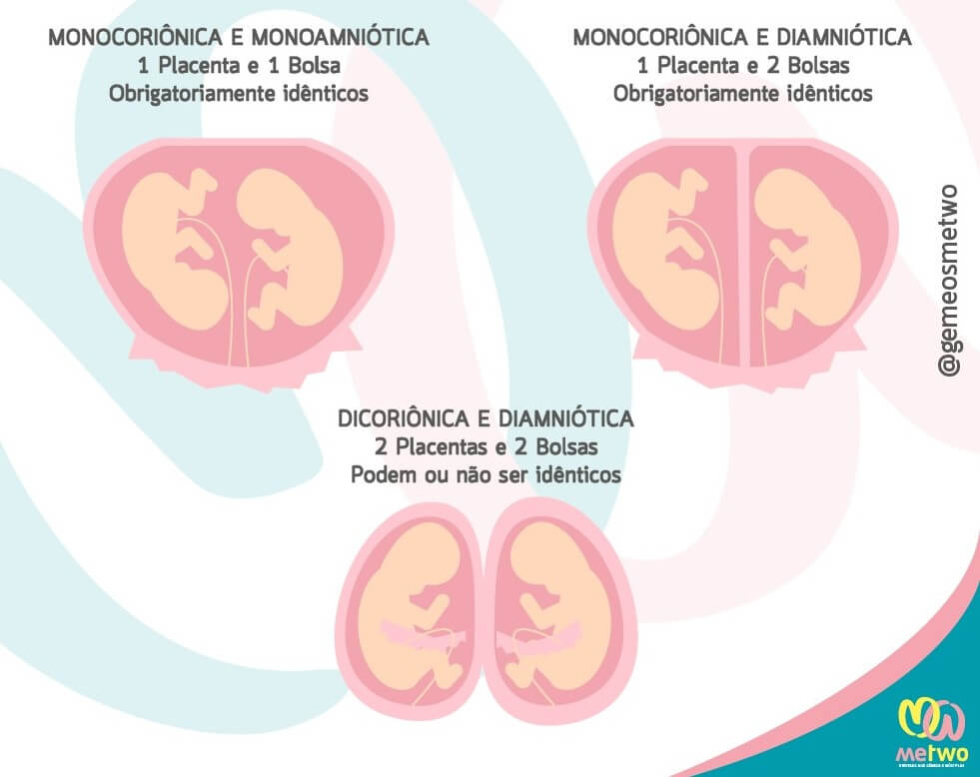
FETUS IN FETU
Conceitos Iniciais
O Fetus in Fetu, conhecido como feto no feto, é uma anormalidade, considerada uma aberração, extremamente rara que ocorre secundária à embriogênese anormal.
Normalmente é uma gravidez monocoriônica-
diamniótica (compartilham a “placenta”-nutrição-
excreção, mas cada um tem sua “bolsa de água”-
proteção mecânica-temperatura), em que um feto
inviável fica encerrado em um feto cujo
desenvolvimento é normal.

Slide 3
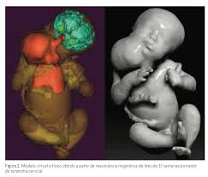
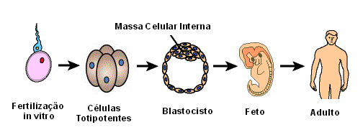
FETUS IN FETU
Conceitos Iniciais
É caracterizado como uma massa/tumor abdominal na primeira infância.
Esse tipo de aberração geralmente única, ocorre na divisão desigual da massa celular interna totipotente do blastocisto em desenvolvimento
Leva à inclusão de uma massa celular menor dentro de um embrião irmão em maturação/gêmeo parasita.

Slide 4
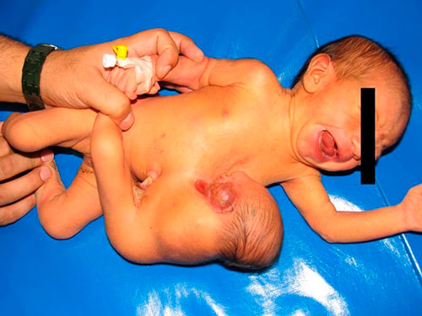
FETUS IN FETU
Conceitos Iniciais
Existem relatos de ocorrência tanto em homens quanto em mulheres.
A apresentação comum do feto no
feto é uma massa que ocorre mais comumente
no abdomem, sendo que 80%, no
retroperitônio.

Slide 5
FETUS IN FETU
Histórico - Etimologia
Foi originalmente descrito por Johan Friedrich Meckel, médico e anatomista alemão no final do século XVIII

Slide 6
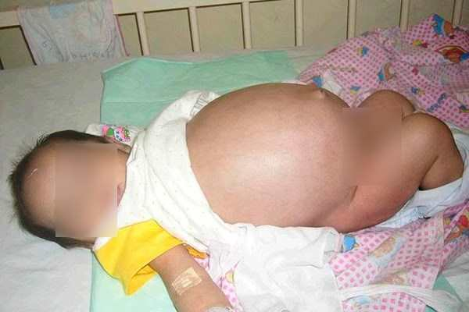
FETUS IN FETU
Sintomas
O feto no feto produz sintomas como: dificuldade de alimentação, vômitos, icterícia e retenção urinária.
Devido ao efeito de massa celular-tumoral que induz uma distensão abdominal.

Slide 7
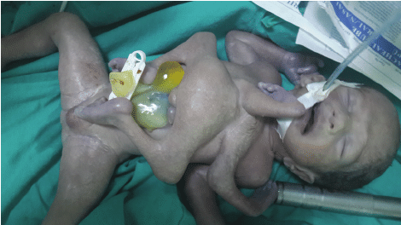
FETUS IN FETU
Epidemiologia - Clínica
O fetus in fetu é uma condição extremamente rara, com incidência de 1/500.000 nascidos vivos
Geralmente essa condição tem uma predominância 2: 1 do sexo masculino.
Apresentação clínica
A maioria dos pacientes apresenta uma massa abdominal
no primeiro ano de vida.
Também pode haver sintomas de efeito de massa, como
dificuldade de alimentação.

Slide 8
FETUS IN FETU
Patologia
A embriogênese exata do feto no feto é controversa - existem duas linhas de pensamento:
Alguns propõem que ocorre a partir da embriogênese anômala em uma gravidez gemelar onde um gêmeo malformado encontra-se dentro do corpo de seu irmão gêmeo/parasita.
Outros consideram que representa um teratoma (do grego, terato- monstro, -oma tumor)
Considerado um tumor germinativo, formado por um ou mais tecidos embrionários, podem ser cistos, maduros, bem diferenciados (benignos) ou sólidos indiferenciados altamente organizado
Na grande maioria dos casos, pode apresentar tipicamente uma massa abdominal calcificada com alguns componentes favorecendo partes fetais dentro do abdômen de outro neonato.

Slide 9
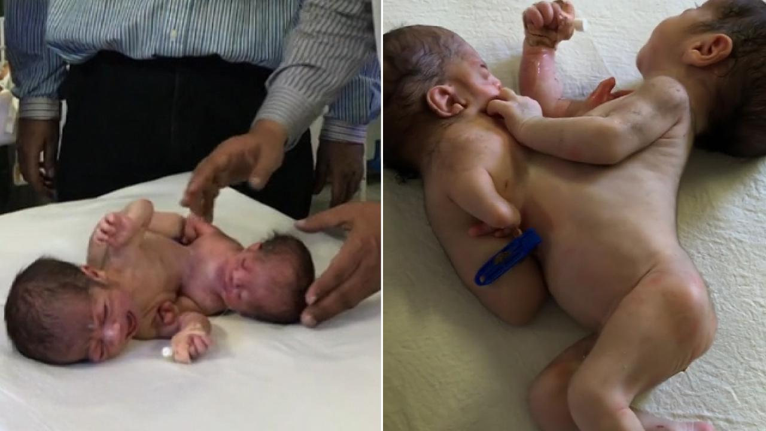
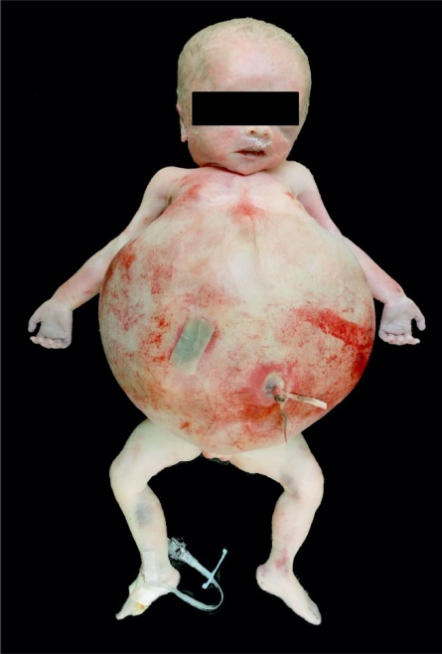
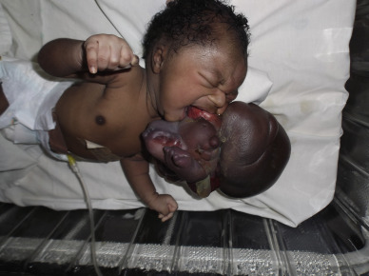
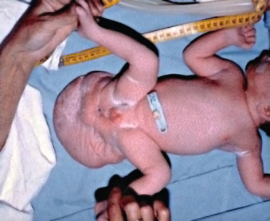
FETUS IN FETU
Locais de ocorrência
coluna vertebral (mais comum ~ 90%)
membros (~ 80%)
sistema nervoso central (~ 55%)
trato gastrointestinal (~ 45%)
vasculatura (~ 40%)
trato geniturinário (~ 25%)

Slide 10
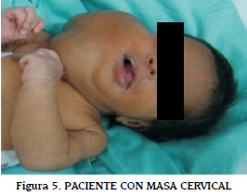
FETUS IN FETU
Clínica
Embora seja uma entidade rara, deve ser mantida em mente como um diagnóstico diferencial para nódulo-massa abdominal na primeira infância e deve ser bem diferenciada do teratoma, que é uma variante comum.

Slide 11
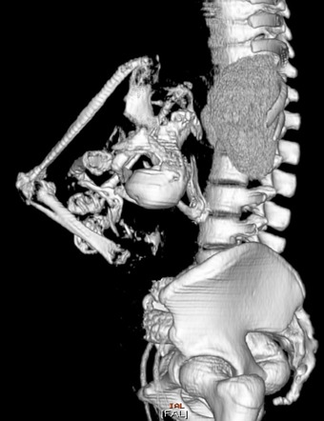
FETUS IN FETU
Diagnóstico Diferencial
Características radiográficas
Essa anomalia se diferencia de um teratoma intrabdominal por sua origem embriológica, localização no espaço retroperitoneal, e pela presença de organização vertebral com membros e sistemas orgânicos bem desenvolvidos
Feto em feto é uma anomalia congênita rara em que quase sempre
é detectado como uma massa abdominal na infância.
Conhecido como gêmeo parasita, deve ser diferenciado do
teratoma, que não tem disposição axial e tem potencial maligno
definido.

Slide 12
FETUS IN FETU
Diagnóstico Diferencial
Embora feto em feto seja uma condição rara, o diagnóstico correto por imagem pode ser feito antes da cirurgia. Deve ser considerado um diagnóstico diferencial para nódulo abdominal, especialmente em bebês, onde a excisão completa é curativa.
Geralmente é circundado por uma membrana análoga ao saco amniótico e fornecido por um único vaso alimentador.
Geralmente, a placenta verdadeira está ausente e a ausência de um sistema circulatório independente explica o subsequente retardo do crescimento.

Slide 13
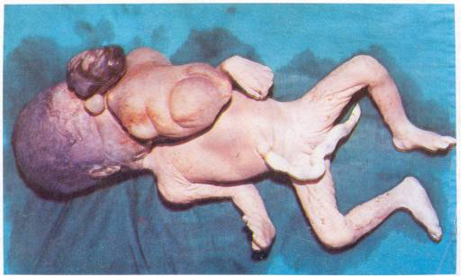
FETUS IN FETU
Diagnóstico Diferencial
Do ponto de vista do desenvolvimento, o Fetus in Fetu, passou pelo estágio de linhagem primitiva, razão pela qual possui corpo e órgão vertebral dispostos em torno do eixo.
Isso o diferencia do teratoma fetiforme.
O feto no feto geralmente é malformado devido à pressão exercida pelo órgão hospedeiro.
Feto em feto é uma condição rara, com menos de 200
casos relatados em todo o mundo.

Slide 14
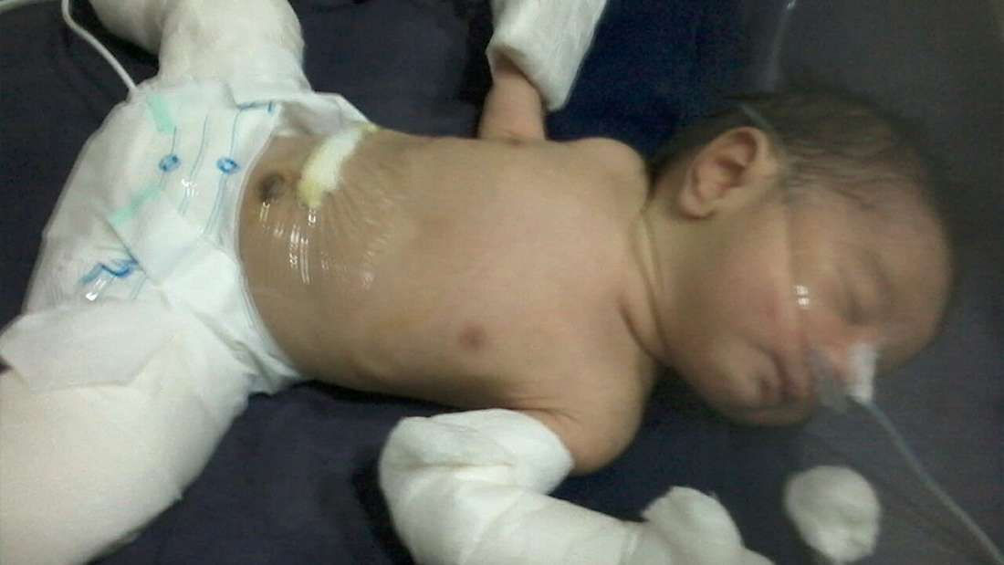
FETUS IN FETU
Tratamento e Prognóstico
A excisão completa da massa é curativa

Slide 15
Referências
Ibrahim Karaman, et al. Fetus in fetu: A report of two cases. J Indian Assoc Pediatri Surg. 2008 Jan-Mar; 13(1): 30–32. doi: 10.4103/0971-9261.42572
Lindsey M.Prescher, et al. Fetus in fetu: Review of the literature over the past 15 years. Journal of Pediatric Surgery Case Reports. Volume 3, Issue 12, 2015, pages 554-562
Della Harigovind et al. Fetus in fetu – a rare developmental anomaly. Radiol Case Rep. 2019 Mar; 14(3): 333–336. 2018. doi: 10.1016/j.radcr.2018.11.020
Obrigada!
Profa. Dra. Elidamar Nunes de Carvalho Lima:
elidamarnunes@usp.br

